Slide 1


Ingeniería de software
Patricia Campos
Sebastián Orrego
Benjamín Mora
Rodrigo Aránguiz
BLUEHAT

Slide 2

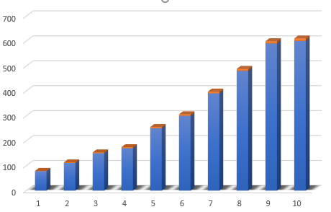
Problemática actual
Notes:
Actualmente la pastelería Doña Rosa ha aumentado considerablemente su clientela, como consecuencia de esto, los trabajadores se han visto colapsados y no dan abasto frente a tanta exigencia provocada por los clientes, cabe mencionar que la pastelería funciona únicamente con un local físico, además para poder hacer un pedido especial de algún producto de la pastelería, el cliente debe asistir a la pastelería, primero debe presentarse a realizar el pedido y luego a retirarlo. Esto ha generado descontento en su clientela.
Para enmendar esta situación, se solicita poseer un proceso tecnológico el cual, de la posibilidad de hacer todo lo mencionado anteriormente, por medio de una página web. Lo cual digitalizará todo el proceso y así el cliente tenga facilidades al momento de realizar una compra, gracias a esto se podrá continuar con el prestigio y la eficacia de la atención entregada por la pastelería.

Slide 3

Aumento
de
Clientela

Slide 4

Lo que quiere El cliente Requerimientos
Responsiva
Aplicación web
Fácil uso
Pagina web interna (local)
Ventas
Gestión de inventario
Toma de pedidos
Contabilidad del negocio
Pagina externa para clientes (tienda online y la visión de la pastelería)
Ventas de productos
Pedidos de ventas
Acceso al cliente
Seguimiento de sus compras
Ver el estado de sus pedidos

Slide 5
solución
Módulo de pedido y pago en línea
Módulo de envío del producto
Módulo de proveedores
Módulo de sucursales
Módulo de estado del pedido
Módulo de mermas
Módulo de detalles de la compra
Módulo de pago (Forma de pago, Abonos)
Módulo de pedidos especiales(encargos)
Módulo de inicio de sesión
Módulo de tipo de producto
Módulo inventario
Módulo producto y producto especial
Módulo entrega de pedidos
Módulo de sucursal
Módulo carrito de compras
Módulo agregar productos
Módulo reclamo
Módulo envió
Página web de presentación
Página web de compra online
Página web local de ventas, caja y administración

Slide 6
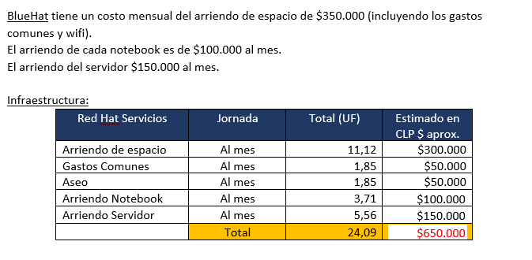
BLUEHAT Servicios

Slide 7
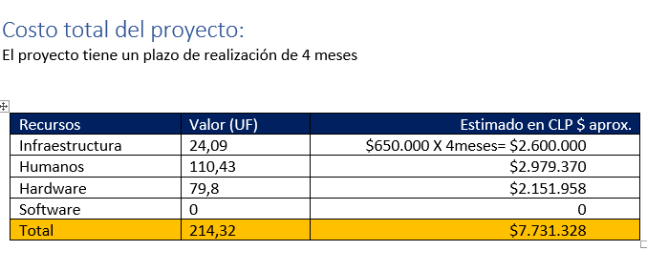

Slide 8
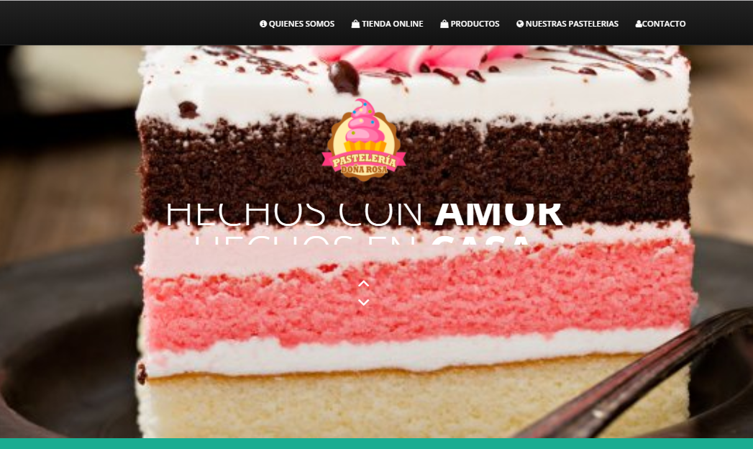
mockups

Slide 9
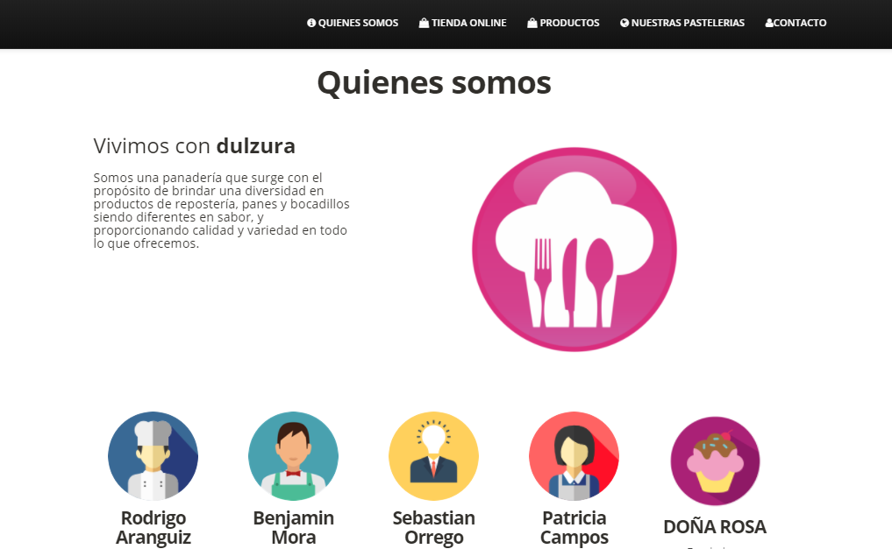

Slide 10
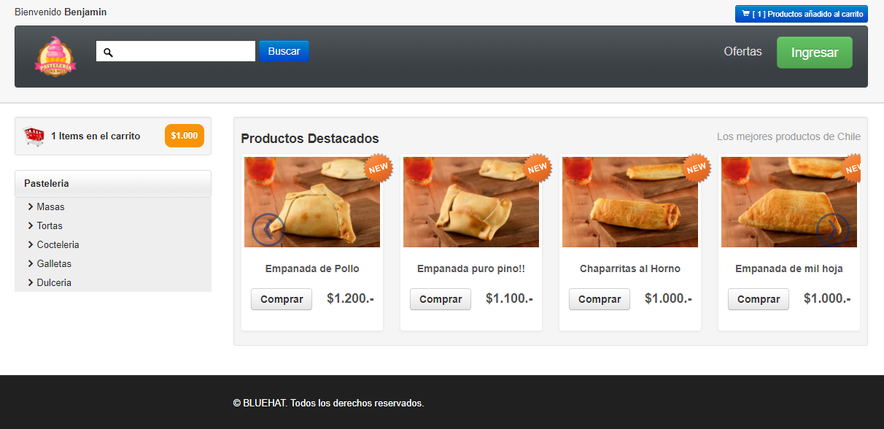

Slide 11
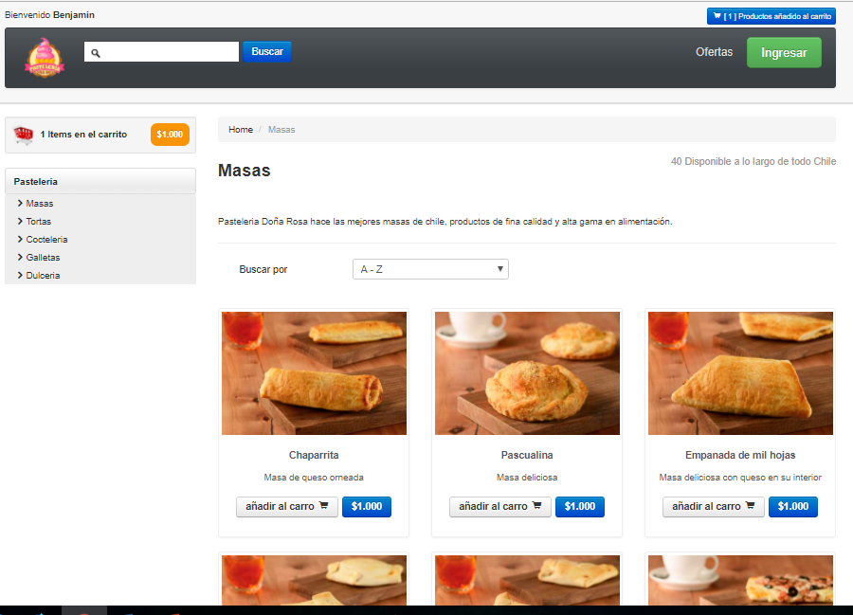

Slide 12
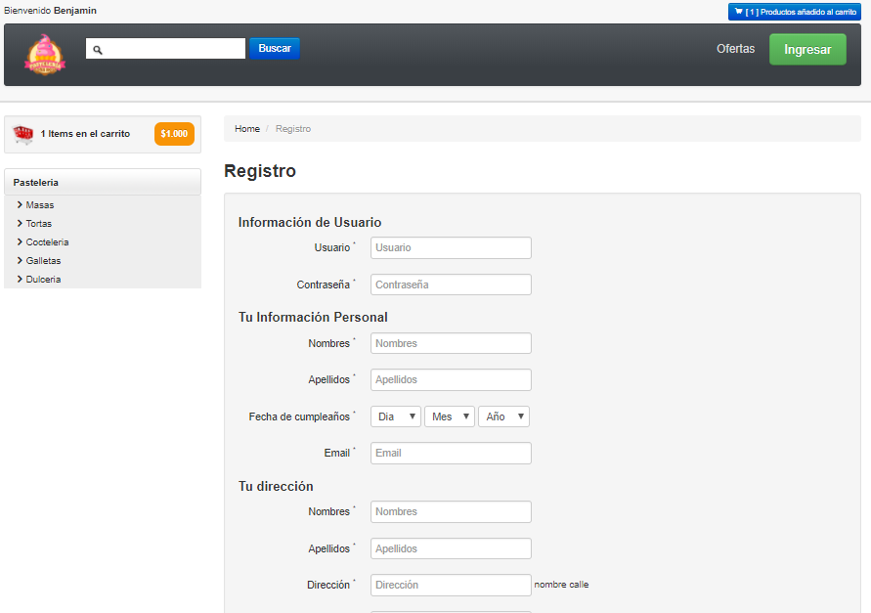

Slide 13
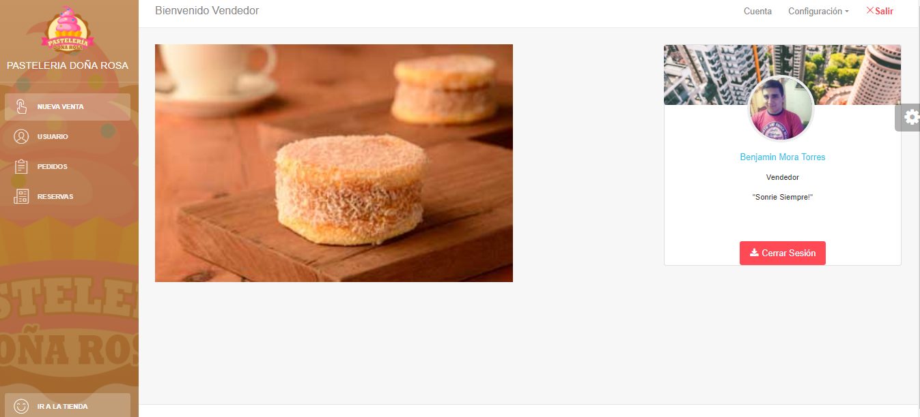

Slide 14
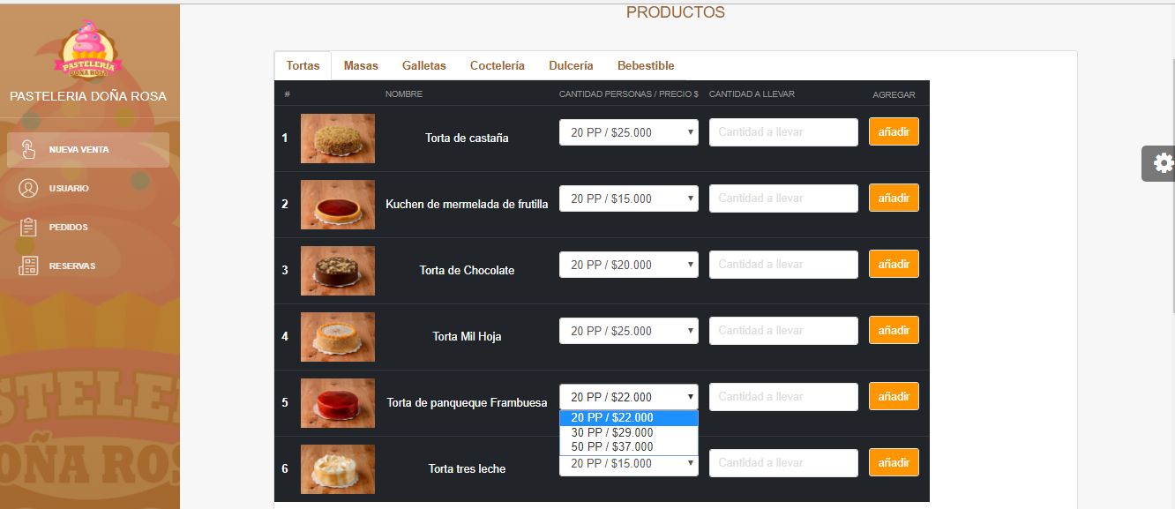

Slide 15
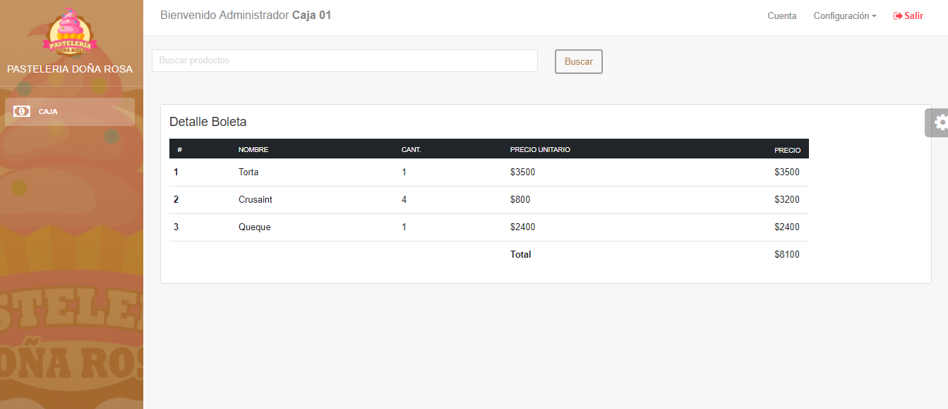

Slide 16
Ingeniería de software
BLUEHAT

